Slide 1




机器学习篇汇报
汇报学生：王天宇

Slide 2

CATALOGUE
01
02
背景
初识机器学习
BACKGROUND
GET TO KNOW MACHINE LEARNING
03
04
监督学习
无监督学习
SUPERVISED LEARNING
UNSUPERVISED LEARNING

Slide 3
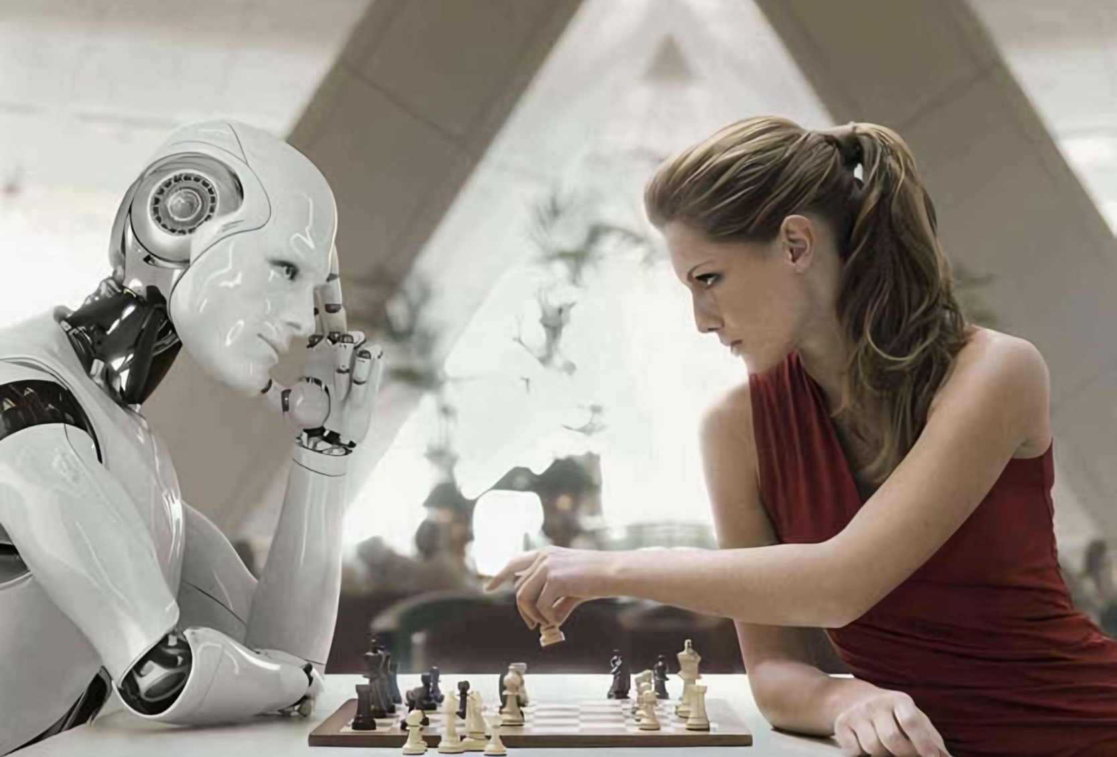

01
背景
BACKGROUND
人工智能（Artificial Intelligence），作为一种通过模拟、延伸和扩展人类智能的理论、方法、技术和应用系统，以实现对人类认知、决策、规划、学习、交流、创造等智能行为的模拟、延伸和扩展。

Slide 4
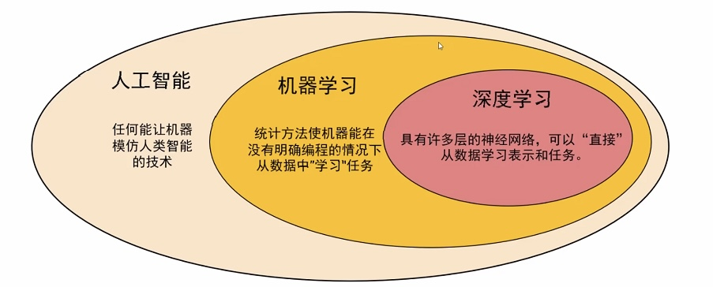
01
三者关系：人工智能包含机器学习，机器学习包含深度学习

Slide 5
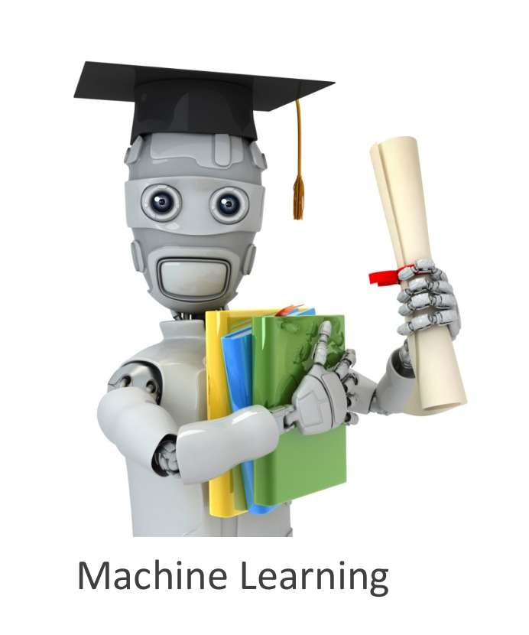
02
初识机器学习
GET TO KNOW MACHINE LEARNING
机器学习是人工智能的一种子领域，定义为让计算机在没有明确编程的情况下学习的方法。
过程
· 数据收集
· 数据预处理
· 模型选择
· 训练模型
· 评估模型
· 部署模型

Slide 6
02
初识机器学习
历史数据
经验
训练
归纳
输入
预测
输入
预测
新的数据
模型
新的结果
新的问题
规律
未来

Slide 7
02
初识机器学习
机器学习任务
监督学习
机器学习算法
无监督学习
回归
分类
聚类
半监督学习
监督学习
无监督学习
由自动分析数据并从数据中获取规律，后续使用这种规律来预测未知数据的方法即为算法。

Slide 8
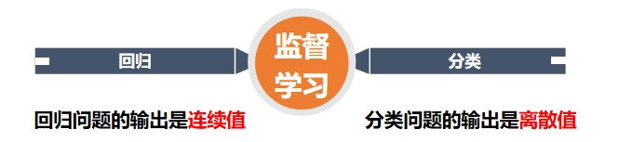
03
监督学习
SUPERVISED LEARNING
定义：监督学习是一种有标签的学习方法，其目标是让模型学会从输入数据映射到相应的输出标签。
在监督学习中，对于一个有标签的训练数据，学习一个从输入变量 X 到输出变量 Y 的函数映射，即Y＝f（X）
f
X
Y

Slide 9
03
X
Y
监督学习
Input
Output label
输入 | 输出 | 功能
邮件 | 有/无用邮件？ | 无用邮件过滤器
广告、用户信息 | 是否点击？ | 在线广告推送
英文 | 中文 | 机器翻译

Slide 10
03
Ｙ（房价）
回归
200
150
100
定义：预测某一样本所对应的连续值输出。
其特点是预测的结果是一个具体的连续数值，本质是寻找自变量和因变量之间的关系，以便能够预测新的、未知的数据点的输出值。
0
50
100
150
200
250
X（面积）

Slide 11
03
Ｙ（性别）
分类
１
0
Ｘ（身高）
定义：预测某一样本的所属的离散类别。
其目的是预测标签型的目标值，本质是根据数据的特征将其划分到预定义的类别中。
Age
Body Weight

Slide 12
04
无监督学习
聚类
UNSUPERVISED LEARNING
无监督学习
降维
定义：无监督学习是指对于给定的数据，在没有任何监督信息的情况下学习数据的特征。
不同于监督学习类，无监督学习的数据集没有提供任何显式的输出标签或结果。只有输入变量 X 没有相应输出变量 Y 的训练数据。
异常检测

Slide 13
04
聚类
CLUSTER
定义：将数据集中的样本分组，使得同一组内的样本相似度较高，而不同组间的样本相似度较低。

